Slide 1

Análisis y perspectivas de la integración regional:
La infraestructura como factor clave.
Rosario, 7 de noviembre de 2013
Ministro João Carlos Parkinson de Castro
Ministério das Relações Exteriores
Coordenação-Geral de Assuntos Econômicos da América do Sul,
Central e do Caribe (CGDECAS)
Ministério das Relações Exteriores

Slide 2
CONTENIDO
1
PANORAMA GENERAL
2
DESAFÍOS PARA LA INTEGRACIÓN
3
EL CASO DEL COSIPLAN
4
PROYECTOS BILATERALES
5
LOGÍSTICA
Ministério das Relações Exteriores

Slide 3
CONTENIDO
1
PANORAMA GENERAL
Ministério das Relações Exteriores

Slide 4
PANORAMA GENERAL
UNASUR
Creada en 2008 – Tratado entró en vigor en 2011;
Desarrollo institucional gradual;
Institución máxima: Consejo de Jefas y Jefes de Estado y de Gobierno;
Secretaría-General en funcionamiento desde 2011;
12 Consejos Ministeriales;
5 “instancias suplementares”;
2013: PPT de Surinam, con repartición de los Consejos Ministeriales entre los Estados-Miembros.
Ministério das Relações Exteriores

Slide 5
Consejo de Jefas y Jefes de Estado y de Gobierno
Presidencia Pro Tempore
Consejo de Ministras y Ministros de Relaciones Exteriores
Consejo de Delegadas y Delegados
Secretaria-General
Consejo Energético Suramericano (CES)
Consejo de Defesa Suramericano (CDS)
Consejo de Salud Suramericano (CSS)
Consejo Suramericano de Desarrollo Social (CSDS)
Consejo Suramericano de Infraestructura y Planeamiento (COSIPLAN)
Consejo Suramericano Sobre el Problema Mundial de las Drogas (CSPMD)
Consejo Suramericano de Economía y Finanzas (CSEF)
Consejo Electoral (CE)
Consejo Suramericano de Educación (CSE)
Consejo Suramericano de Cultura (CSC)
Consejo Suramericano de Ciencia, Tecnología e Innovación (CSCTI)
Consejo Suramericano de Seguridad Ciudadana, Justicia y Coordinación de Acciones contra la Delincuencia
Organizada Transnacional
Grupo de Trabajo de Solución de Controversias en Inversiones
Secretaría UNASUR-Haití
Foro de Participación Ciudadana
Instituto Suramericano de Gobierno en Salud
Centro de Estudios Estratégicos de Defensa

Slide 6
PANORAMA GENERAL
Cinco pilares principales de UNASUR:
Promoción del diálogo y concertación política;
Integración económica y comercial;
Integración de la infraestructura física de transportes, energía y comunicaciones;
Integración ciudadana, con vistas a la construcción de una ciudadanía sudamericana;
Integración fronteriza.
Ministério das Relações Exteriores

Slide 7
CONTENIDO
2
DESAFÍOS PARA LA INTEGRACIÓN
Ministério das Relações Exteriores

Slide 8
DESAFÍOS PARA LA INTEGRACIÓN
  Evitar repetición de iniciativas en diferentes foros regionales, bajo el riesgo de duplicar esfuerzos e incentivar proyectos contradictorios;
  Definición de estrategias y políticas comunes ante las diferentes formas de inserción global escogidas por los Estados-Miembros;
  Presión por mayor dinamismo económico;
Ministério das Relações Exteriores

Slide 9
DESAFÍOS PARA LA INTEGRACIÓN
  Actuación de fuerzas extra-regionales disgregadoras;
  Modelo institucional exige impulso político constante;
  Falta de mecanismos pre-existentes capaces de impulsar proyectos regionales;
  Mayor movilización de la sociedad civil y del sector privado.
Ministério das Relações Exteriores

Slide 10
CONTENIDO
3
EL CASO DEL COSIPLAN
Ministério das Relações Exteriores

Slide 11
EL CASO DEL COSIPLAN
  Creado en 2009, absorbiendo los trabajos de IIRSA, que actualmente es el “foro técnico” del Consejo;
  PPT brasileña (2011): impulso político y mayores avances en el planeamiento de la integración de la infraestructura;
    Plan de Acción Estratégico 2012-2022;
    Agenda de Proyectos Prioritarios de Integración (API): de los 589 proyectos del COSIPLAN, heredados de IIRSA, 88 fueran escogidos y agrupados en 31 “proyectos estructurantes”;
Ministério das Relações Exteriores

Slide 12
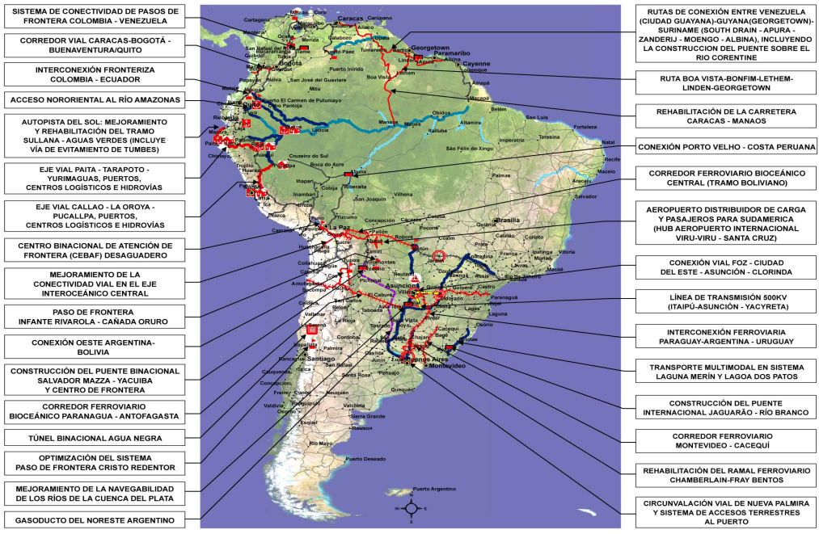
O CASO DO COSIPLAN

Slide 13
EL CASO DEL COSIPLAN
  Desarrollo de herramientas y metodologías de planeamiento:
    Evaluación Social y Ambiental con Enfoque Estratégico (EASE);
    Sistema de Información Geográfica (SIG);
    Programas Territoriales de Integración (PTI).
    Integración Productiva y Logística (IPL)
  Principal desafío: financiamiento y garantías, tanto de la fase de “pre-inversión” (estudio) cuanto de la ejecución de las obras;
  Las agencias regionales de fomento (BID, CAF e Fonplata), que participan del proceso de IIRSA desde el inicio como cuerpo técnico, tienen financiado pocos proyectos.
Ministério das Relações Exteriores

Slide 14
EL CASO DEL COSIPLAN
  Participación de Bancos Regionales en el financiamiento de la Cartera del COSIPLAN (2000 – 2012)
Valor total de la Cartera del COSIPLAN - US$ 130.139 mi
 |  | BID | CAF | FONPLATA
Proyectos |  | 25 | 17 | 3
Valor de la Inversión de los proyectos de la Cartera financiados por el Banco (US$ mi) |  | 10.513 | 5.496 | 272
Porcentaje de proyectos financiados (valor en relación a la cartera) |  | 8,08% | 4,22% | 0,21%
Valor financiado por el Banco (US$ mi) |  | 4.169 | 2.242 | no informado
Ministério das Relações Exteriores
Fuente: COSIPLAN.

Slide 15
EL CASO DEL COSIPLAN
    Algunos desafíos para el financiamiento de los proyectos del COSIPLAN:
  Alto riesgo de los proyectos de integración;
  Falta de mecanismos de garantía;
  Descasamiento entre las prioridades nacionales y regionales;
  Separación entre el planeamiento y la estructuración financiera;
  Mercado de capitales incipiente;
Ministério das Relações Exteriores

Slide 16
CONTENIDO
4
PROYECTOS BILATERALES
Ministério das Relações Exteriores

Slide 17
PROYECTOS BILATERALES
    Proyectos bilaterales:
  Puerto de Aguas Profundas (PAP) en Uruguay;
  Integración ferroviaria con Argentina
  Integración ferroviaria con Paraguay;
  Integración ferroviaria con Perú;
  Integración ferroviaria con Uruguay;
Ministério das Relações Exteriores

Slide 18
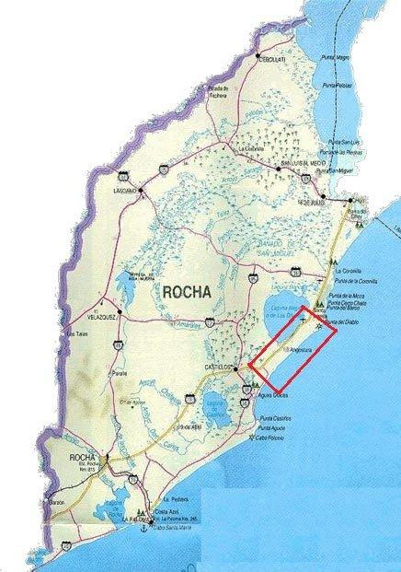
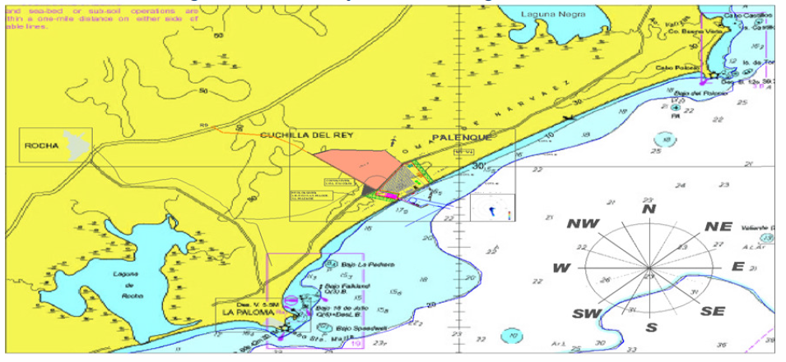
Puerto de Aguas Profundas (PAP)
    Alternativa a Montevideo y Nueva Palmira
    Mina de Aratirí
    Inversiones de más de US$ 1 bi
Ministério das Relações Exteriores

Slide 19
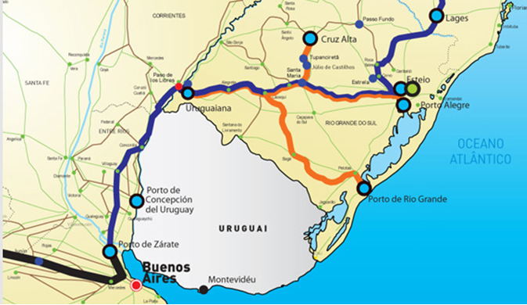
Integración Ferroviaria con Argentina
Ministério das Relações Exteriores

Slide 20
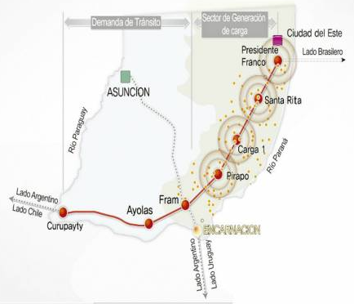
Integración Ferroviaria con Paraguay
Ministério das Relações Exteriores

Slide 21
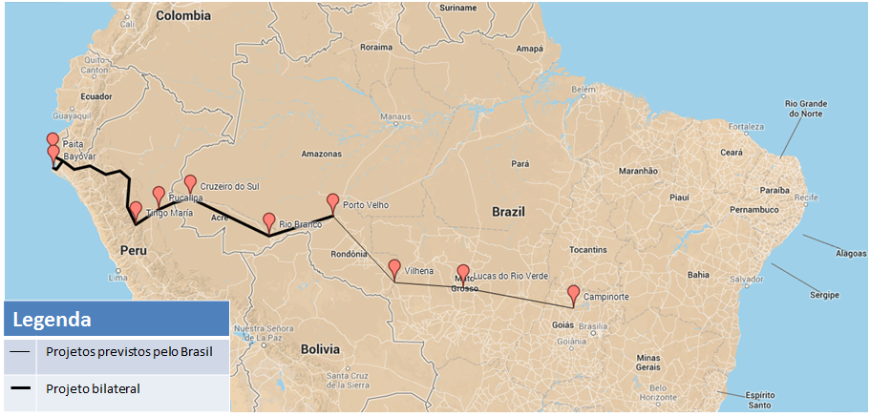
Integración Ferroviaria con Perú
Ministério das Relações Exteriores

Slide 22
CONTENIDO
5
LOGÍSTICA
Ministério das Relações Exteriores

Slide 23
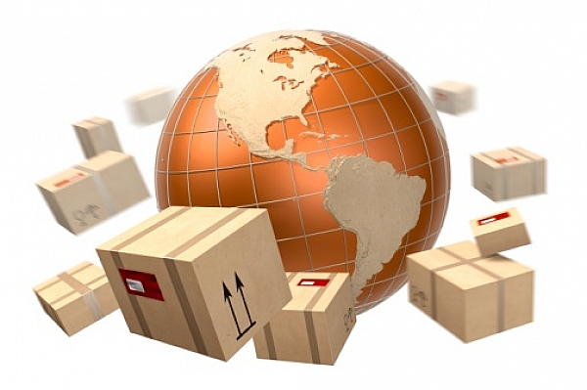
LOGÍSTICA
    Logística y los beneficios para la región:
    Cerrar la brecha de infraestructura
    incrementaría la tasa de crecimiento del PIB en
    2% cada año (Calderón y Servén)
    Estudios apuntan que un aumento de 1% en la
    inversión en infraestructura genera un incremento del PIB entre 0,2 y 0,4%
    Integración al comercio internacional
    Empleos en sectores intensivos en logística
    Reducción del costo de los alimentos
    Rompe el aislamiento de regiones remotas
Ministério das Relações Exteriores

Slide 24
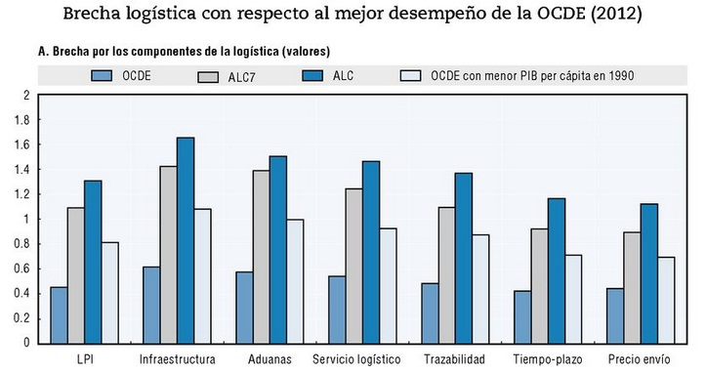
LOGÍSTICA
    Costos logísticos en América Latina
    Son 4 veces mayores que en los países de OCDE
    Representan 18 a 35% del valor del producto
Ministério das Relações Exteriores
ALC7 = Argentina, Brasil, Chile, Colombia, México, Perú y Venezuela
LPI = Índice de Desempeño Logístico (1 a 5)

Slide 25
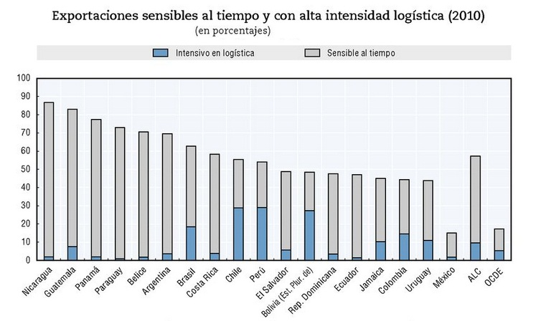
LOGÍSTICA
    Productos intensivos en logística
    Más de 50% de las frutas producidas se pierden
Ministério das Relações Exteriores

Slide 26
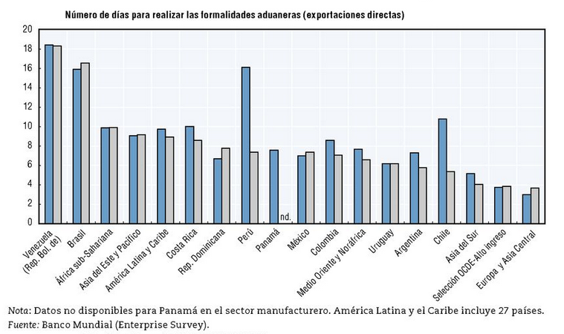
LOGÍSTICA
    Logística y distancia.
    La calidad y el costo de la logística importa tanto o más que los aranceles.
    En media, cada día de retraso equivale a una distancia de 70km.
    Retrasos aumentan costos entre 4 a 12% (Guasch y Schwartz)

Slide 27
LOGÍSTICA
    Logística y PYMES
    Oportunidades de comercio para las PYMES.
    Reducción de los costos logísticos aumenta las ventas de las PYMES.
    En media, para el pequeño exportador, la logística representa un costo de 22%, los aranceles 11% y los impuestos 6%.
    Para el gran exportador, los aranceles representan 40%, el transporte 6% y los impuestos 5%.
Ministério das Relações Exteriores

Slide 28
LOGÍSTICA
    Costo de la logística intra-regional x extra-regional
    Los costos logísticos intra-regionales son mayores que los costos extra-regionales.
    Una reducción de 10% en los costos logísticos traería aumento de 30% del comercio intra-regional.
Ministério das Relações Exteriores

Slide 29
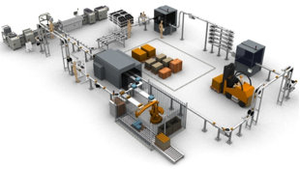
LOGÍSTICA
    Cadena productiva y la logística
    El comercio de partes y componentes es casi 50% más sensible a las mejoras logísticas cuando comparado a los bienes finales
    Gran reto para el desarrollo de la integración productiva y una mayor complementariedad económica
Ministério das Relações Exteriores

Slide 30
LOGÍSTICA
    Perspectivas y acciones
    Crecimiento en movimiento de contenedores
    Canal de Panamá
    Nuevas rutas logísticas: los ferrocarriles
    Puertos multipropósitos, puertos de aguas profundas y instalación de centros logísticos de excelencia
    Política integrada de logística con apoyo de la academia
    Educación y capacitación de profesionales en logística
    Tecnologías de información aplicadas al proceso logístico y a la seguridad
Ministério das Relações Exteriores

Slide 31
Muchas gracias!
Ministro João Carlos Parkinson de Castro
Coordenação-Geral Econômica da América do Sul
Ministério das Relações Exteriores
+55 61 2030 8232
joao.parkinson@itamaraty.gov.br
Ministério das Relações Exteriores

